Slide 1

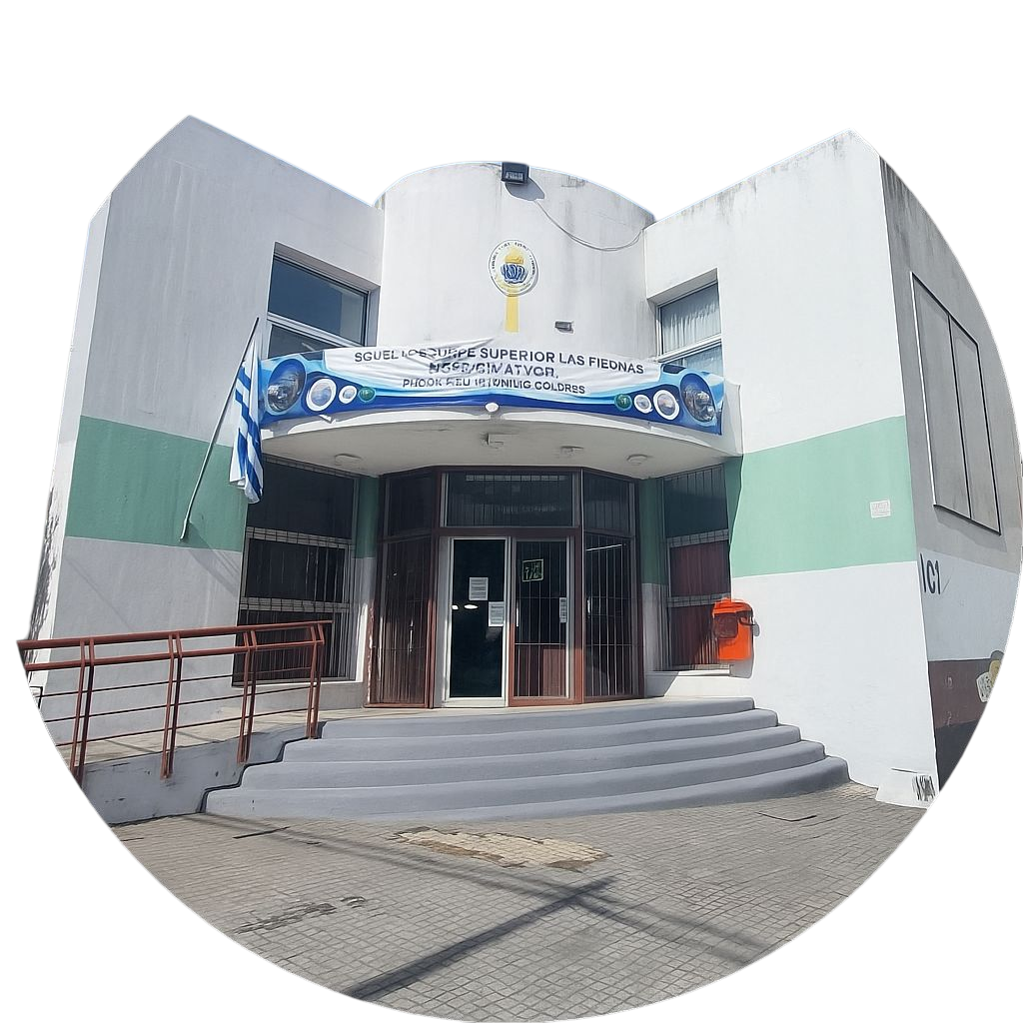
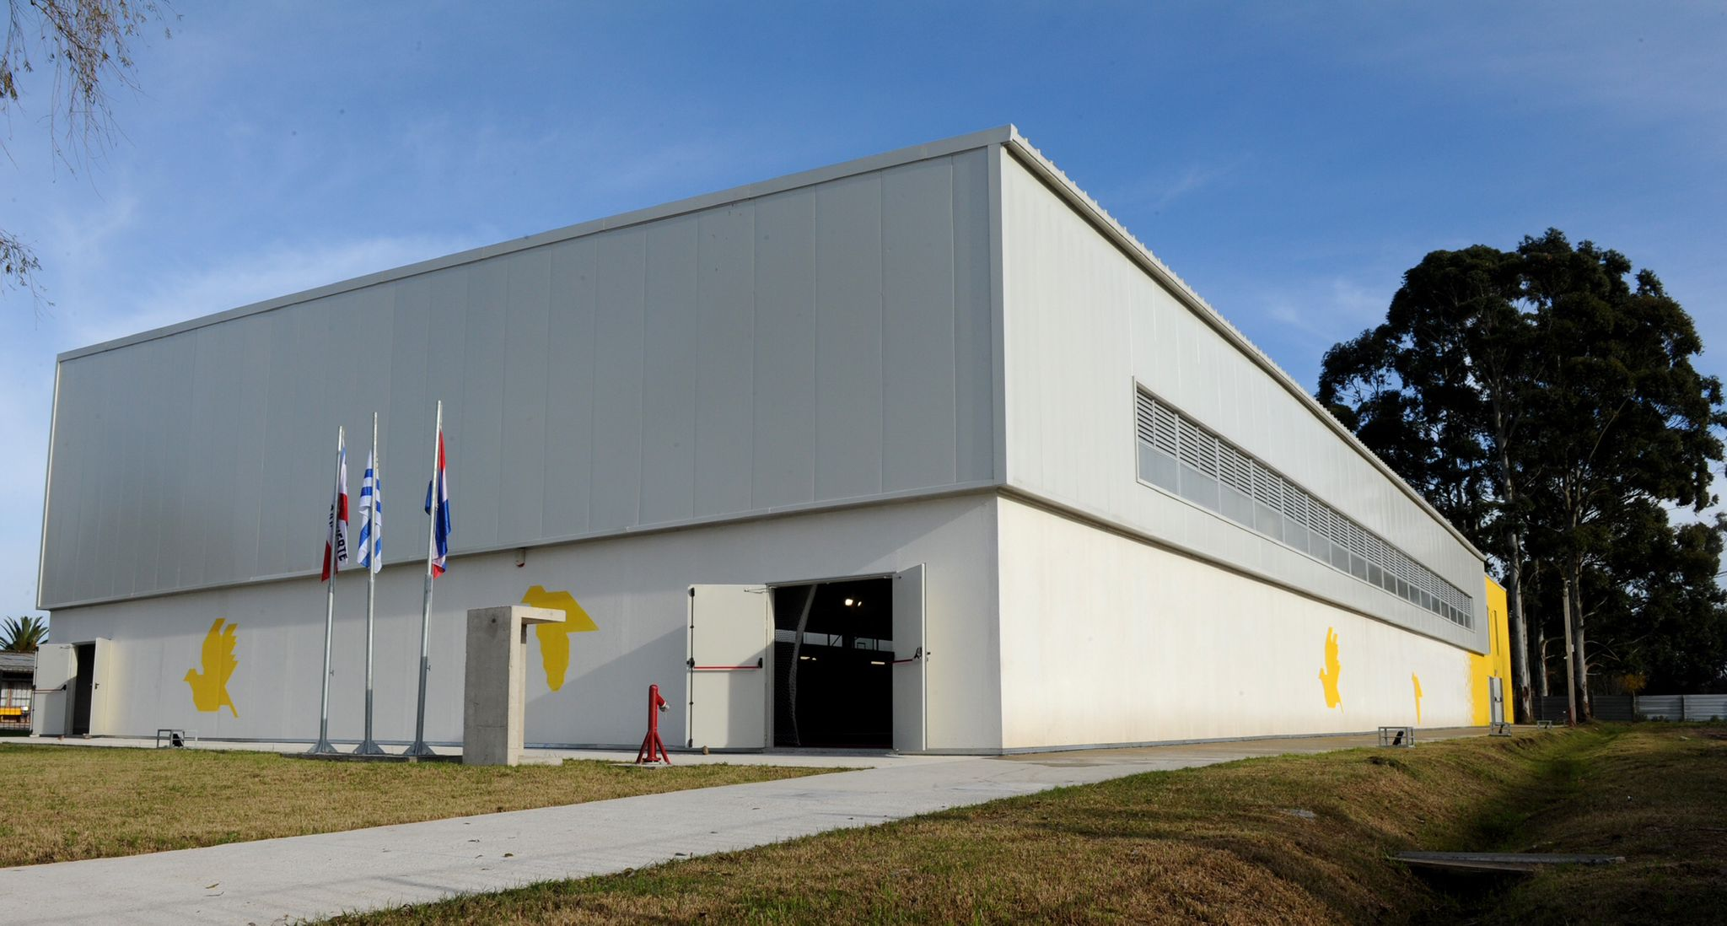
Encuentros que cuentan:
UTU presenta su propuesta Regional por Escuela
ESCUELA TÉCNICA SUPERIOR LAS PIEDRAS
Anexo: POLIDEPORTIVO PROGRESO

Slide 2
La Escuela que tenemos
Encuentros que cuentan:
UTU presenta su propuesta Regional por Escuela
Equipo de Gestión: Carlos González (Director), Marcela Guareschi y Silvana Satorno (Subdirectoras).
Cantidad de Estudiantes: Son 1142 estudiantes, en 4 turnos, de 7:15 a 23:45 hs.
Oferta Educativa 2026: 56 grupos:
16 de EBI, 1 de FPB, 1 de Rumbo, 25 BTP (Estética Personal y Salón, Gastronomía, Automotores, Carpintería, Indumentaría), 7 BT (Tecnología de la Información, Deporte y Recreación, Sistemas Mecánicos) y
6 CTT (Logística, Cocina, Marketing, Instalaciones Eléctricas, Gestión Humana).
Figuras de acompañamiento con las que cuenta el centro:
16 Adscriptos, 4 Educadores, 9 RET, 1 DOA, 1 Coordinadora de EMB, 1 Bibliotecóloga, 1 Coordinadora de Servicios Gastronómicos, 1 Prof. Orientador Pedagógico, 1 Psicóloga (Equipo Multidisciplinario).
Indicadores de aprobación por nivel educativo:
Indicadores de Promoción para EMB (Nivel I) - 77,3 % (datos aportados por Estadística).
Indicadores de Promoción para EMS (Nivel II) - 62,1% ( datos aportados por Estadística).

Slide 3
Nuestros escenarios de trabajo:
Actividades:
Proyectos de Centro: “75 años de nuestra escuela” (Investigación histórica y en oficios - Módulo introductorio); “Evento gastronómico en aula con familias”; “Muestra interactiva TO con familias”; “Actividades deportivas interinstitucionales”, “Educación inclusiva”.
Promoción de la Convivencia: Actividades lúdicas - recreativas dentro y en otros centros; Salidas didácticas; Talleres “Ni silencio ni tabú”: Actividades para “Promoción de salud mental”; Interacción con las valijas de convivencia en EDT, Coordinaciones con estudiantes; Apropiación de espacios creativos en el centro (murales); Muestra de fin de año; Desfile de Belleza.
Actividades promotoras de participación: Carteleras interactivas de “habilidades socioemocionales”; “Congreso Gastronómico en el Pabellón del Bicentenario”; “Feria educativa en la Plaza de Las Piedras”; Talleres de IA; Talleres de Promoción de salud (resucitación cardíaca; atención primaria en salud frente a un accidente); Foro “Tu Voz”; Olimpiadas de Robótica; Modelo de Naciones Unidas (15 y 16/11).
Encuentros que cuentan:
UTU presenta su propuesta Regional por Escuela

Slide 4
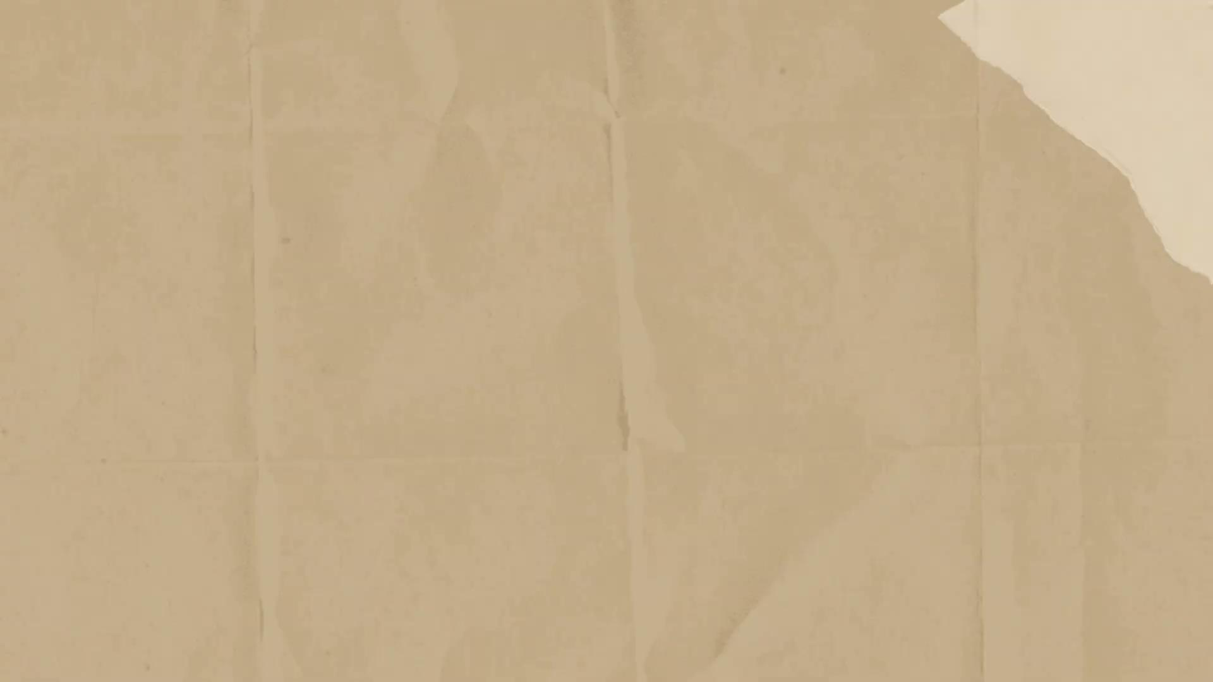
Nuestros escenarios de trabajo:
Actividades:
Encuentros que cuentan:
UTU presenta su propuesta Regional por Escuela

Slide 5
Hacia dónde queremos ir…
Desafíos colectivos consensuados con la Comunidad Educativa: caminar unidos para lograr
“UN CENTRO EDUCATIVO SALUDABLE”
Metas a corto, mediano y largo plazo:
Fortalecer los espacios de integración docentes: en las Coordinaciones de centro, para lograr una mejor convivencia en el aula y mejorar los logros de aprendizajes de los estudiantes.
Trabajar en la convivencia dentro del centro: con los estudiantes dentro y fuera del aula con la comunidad educativa., para mejorar los logros de aprendizaje.
Fomentar el trabajo interdisciplinar y la participación docente: en proyectos de nivel, para el desarrollo integral de las competencias.
Promover la integración de las familias y la comunidad al centro: continuar mejorando los vínculos con las familias, para lograr mejorar la participación en clase y los resultados académicos. Seguir trabajando con las Redes Institucionales Zonales.
Fortalecer la inclusión educativa: continuar trabajando como un centro inclusivo. Contamos con estudiantes en silla de ruedas, con baja visión y sordos, entre otros. Reconocer la diversidad en aula como una fortaleza del proceso de aprendizaje.
Encuentros que cuentan:
UTU presenta su propuesta Regional por Escuela

Slide 6

Encuentros que cuentan:
UTU presenta su propuesta Regional por Escuela
Hacia dónde queremos ir…
Desafíos colectivos consensuados, con la comunidad educativa:
“ UN CENTRO EDUCATIVO SALUDABLE”

